Slide 1

Le courriel

Slide 2
Le courriel
Le courriel est une manière facile de communiquer.
Cela ne coûte rien d’envoyer un courriel, mais il faut être connecté à Internet.
Vous pouvez envoyer un courriel à n’importe qui et n’importe où dans le monde.
L’adresse courriel est personnelle et n’a pas besoin d’être modifiée si vous déménagez ou si vous partez ailleurs.

Slide 3
Créer un compte courriel
Si vous n’avez pas d’adresse courriel vous pouvez en créer une vous-même. Il existe plusieurs services de courriel gratuits. En voici des exemples:
G-mail (fourni par Google), Yahoo mail et beaucoup d’autres.
Nous expliquons ici comment créer un compte courriel sur G-mail.

Slide 4
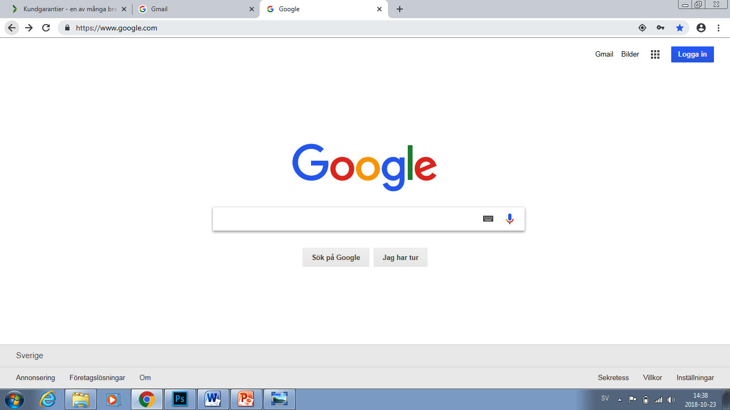
Inscrivez l’adresse Internet de Google dans le navigateur: http://www.google.com
Cliquez sur G-mail.

Slide 5
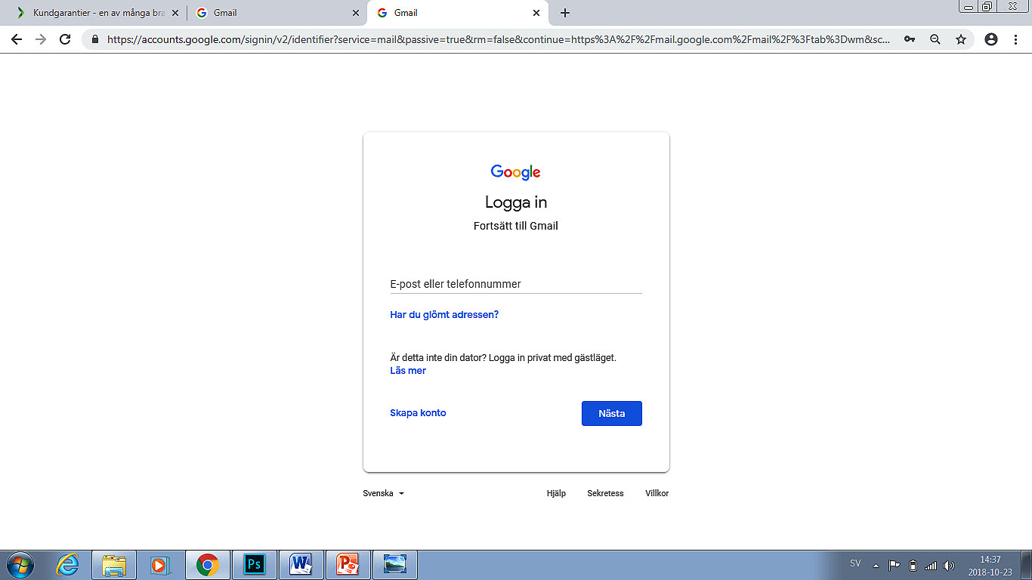
Si vous n’avez pas de courriel et que vous désirez un compte courriel, cliquez sur Créer un compte.
Si vous avez déjà un compte courriel sur G-mail, inscrivez votre adresse courriel (dans la gase du nom d’utilisateur), votre mot de passe et cliquez sur le bouton ”Se connecter”.
Inscrivez votre adresse courriel
Cliquez ici pour créer un compte courriel.
Cliquez sur suivant pour entrer votre mot de passe.

Slide 6
Conseils pour créer une nouvelle adresse courriel.
Les renseignements que vous devez fournir dépendent du domaine de courriel (par exemple G-mail) que vous choisissez.
Chaque adresse courriel est unique, vous ne pouvez choisir qu’une adresse que personne n’a déjà. Le service de courriel contrôle l’accessibilité et propose des adresses similaires si celle que vous désirez est déjà prise. Il n’est pas possible d’utiliser les lettres å, ä och ö. Vous pouvez choisir d’utiliser votre vrai nom ou un nom inventé.
Un mot de passe doit comporter au moins six signes. Mélangez les lettres, les chiffres et/ou des signes spéciaux (par exemple !, @, #, $,%, ^, &, *) pour obtenir un mot de passe sécurisé. Évitez d’utiliser votre nom ou votre date de naissance comme mot de passe.
Il n’est pas obligatoire de fournir vos renseignements personnels comme votre numéro national d’identité ou votre sexe.
Vous pouvez avoir une adresse courriel secondaire et une éventuelle question de sécurité pour protéger votre compte courriel. Si vous perdez l’accès à votre compte courriel, il sera plus facile de restaurer le compte si vous avez indiqué l’un de ces éléments. Faites en sorte d’avoir accès à l’adresse courriel que vous avez donnée comme adresse courriel secondaire. Choisissez une réponse que vous n’oubliez pas ou que d’autres peuvent deviner si vous avez fourni une question de sécurité (n’existe pas pour le G-mail).
Conservez votre mot de passe dans un endroit sûr pour que personne ne puisse y accéder.

Slide 7
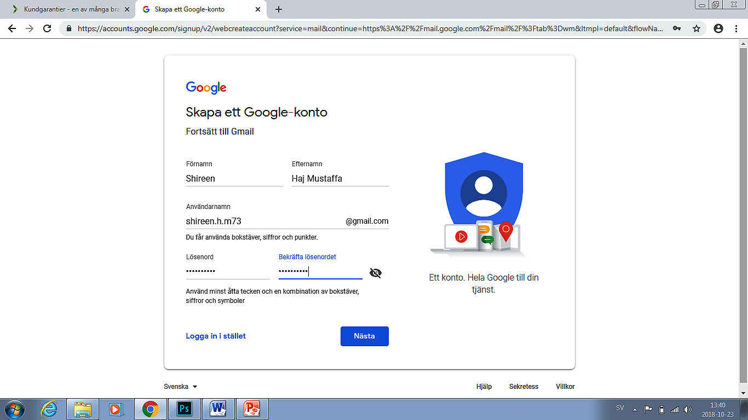
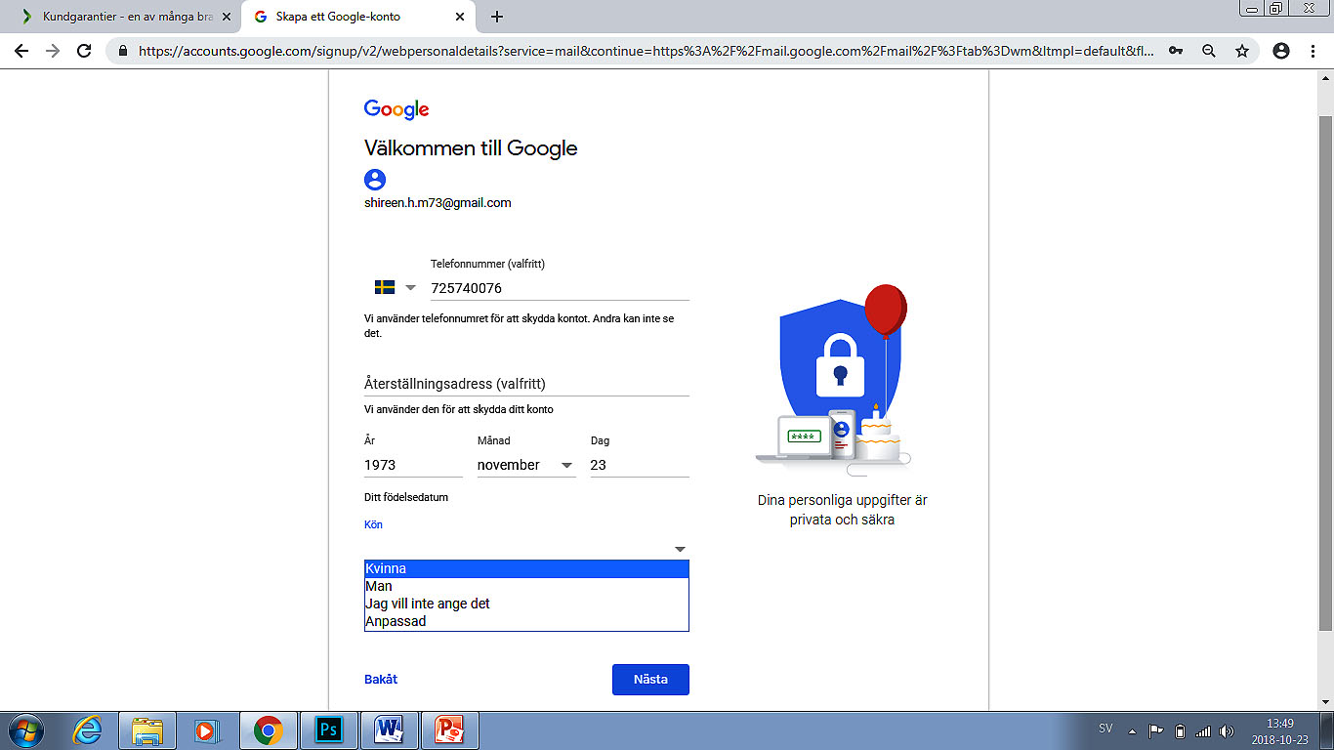
Créer un nouveau compte courriel
Indiquez votre numéro de téléphone portable pour une identification encore plus unique.
Inscrivez votre nom
Choisissez l’adresse courriel que vous désirez
Indiquez votre année, votre mois et votre jour de naissance.
Choisissez un mot de passe
Indiquez si vous êtes un homme ou une femme, ou bien choisissez ”Autres”.
Répétez le mot de passe

Slide 8
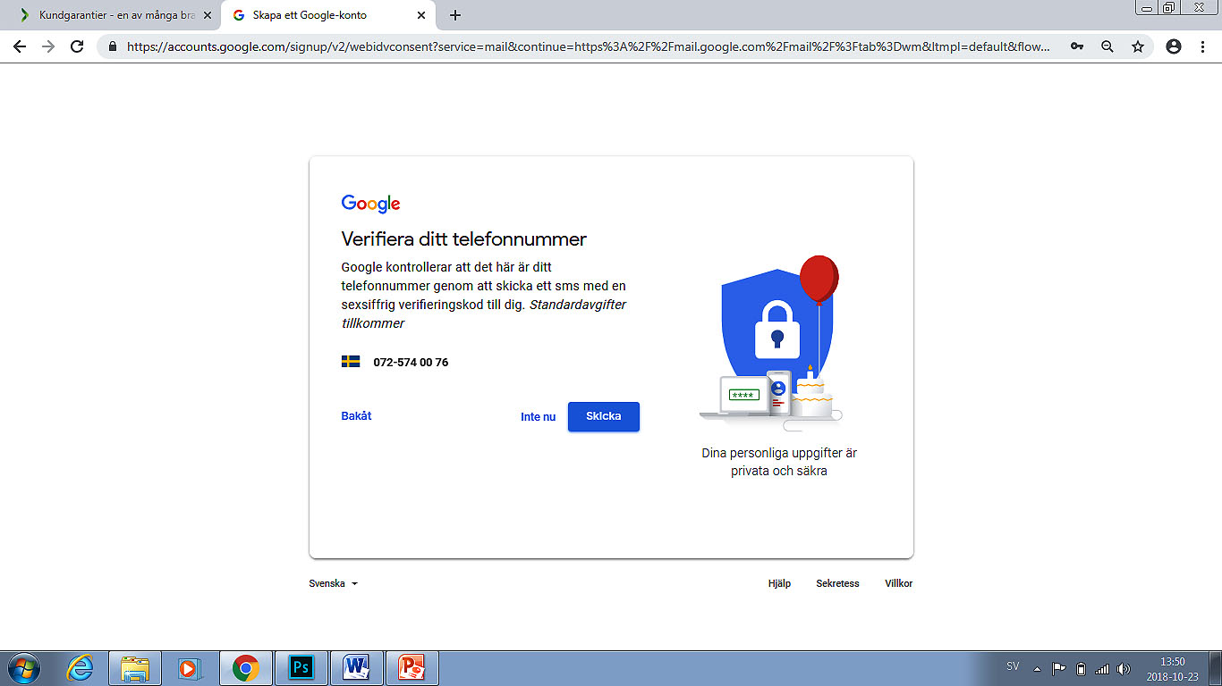
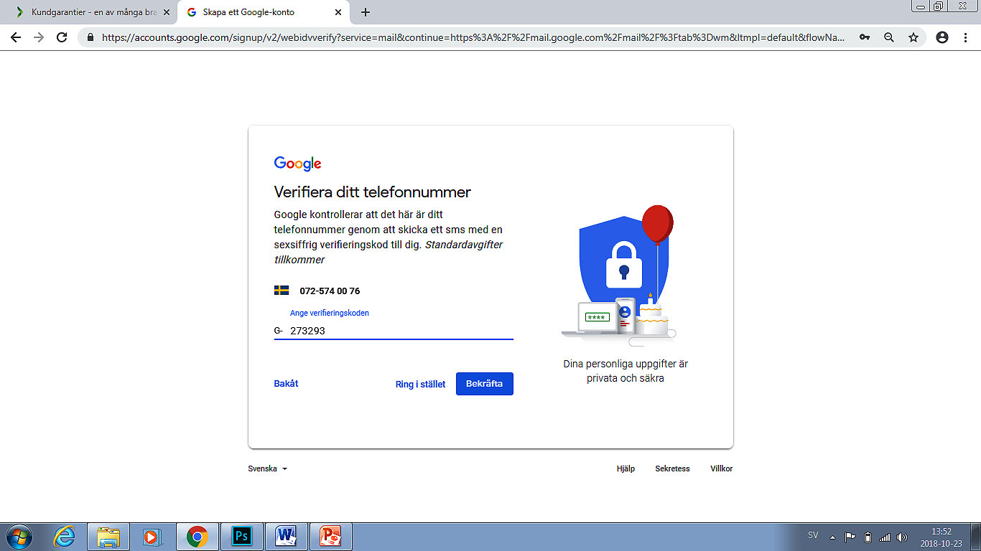
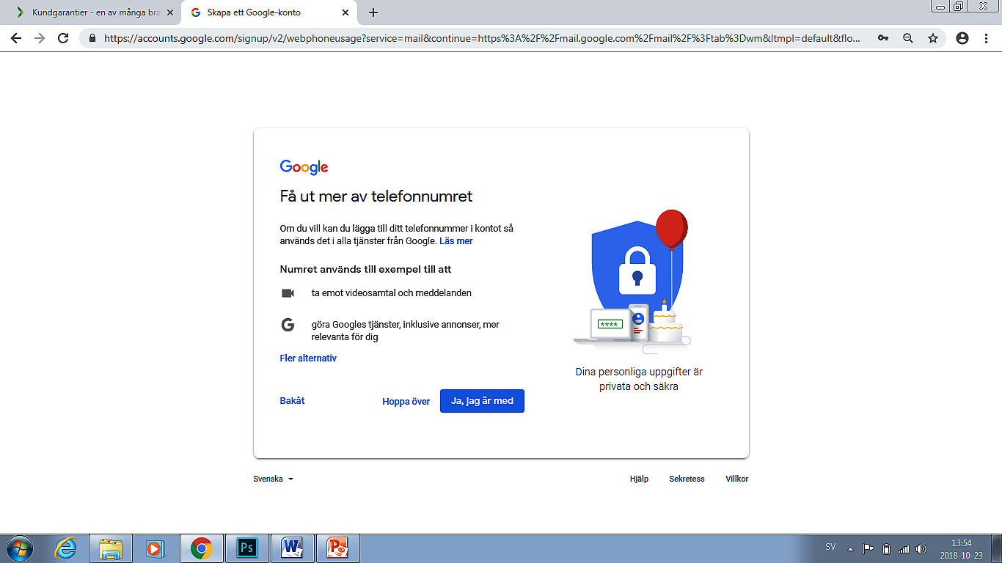
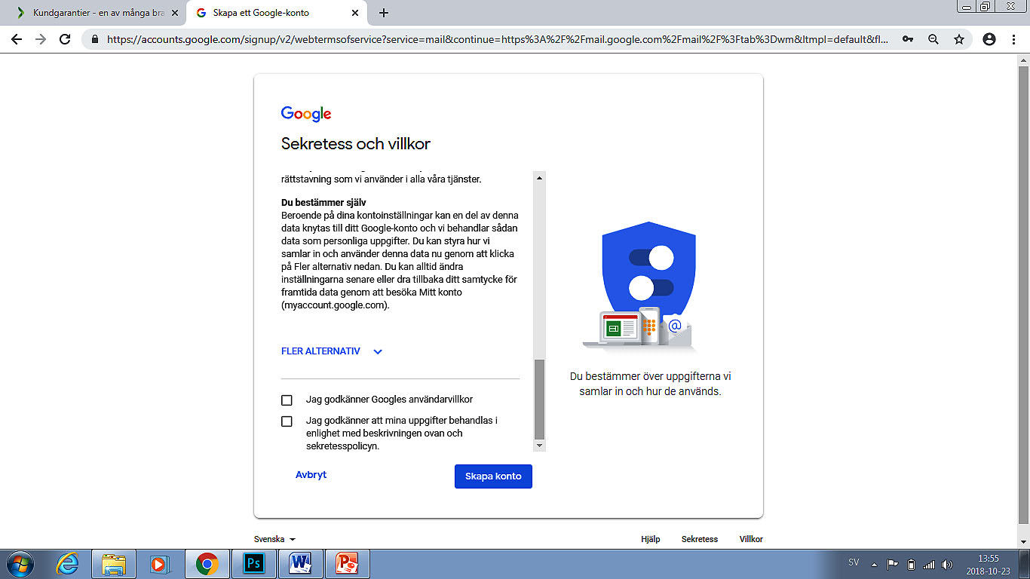
Créer un nouveau compte courriel
Lisez les conditions d’utilisation ou demandez à quelqu’un de vous aider.
Cliquez sur ”Étape suivante” pour obtenir un code de Gmail qui confirme votre numéro de téléphone
Approuvez le contrat en cliquant dans la case.

Slide 9
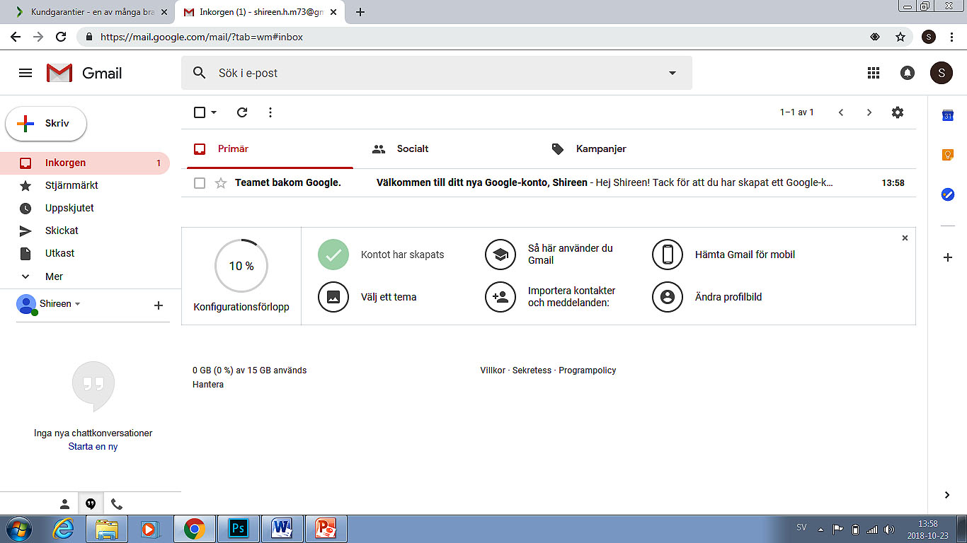
LE COURRIER ENTRANT
Lorsque vous ouvrez votre boîte de courrier entrant, vous trouvez tous les messages qui vous ont été envoyés. Chaque message est présenté sur une ligne et se compose de: date et heure, Objet/Titre, expéditeur et une case oú figure le message. Pour ouvrie le message, vous cliquez quelque part sur la ligne.
Explications:
  Sélectionner – pour pouvoir gérer les messages, par exemple les déplacer ou les supprimer.
  Relever – pour aller chercher les messages éventuellement arrivés récemment.
  Écrire – pour créer un nouveau message
  Indésirables - (appelés aussi spam) ce sont des courriels non désirés qui peuvent contenir de la publicité pour un produit ou un sevice ou bien des messages contenant des images, des liens ou des annexes bloquées.

Slide 10
Vos courriels se trouvent ici.
Cliquez sur ”Courrier entrant” pour afficher vos courriels
Marquez d’une étoile un message en cliquant sur le contour d’étoile à côté du message.
A l’aide d’étoiles, vous pouvez donner aux messages un statut spécial pour qu’ils soient plus faciles à trouver.
Sous ”Envoyés”, vous trouvez les courriels que vous avez envoyés.
Dans ”Brouillons” sont placés les messages non envoyés.
Sous ”Plus” vous trouvez la Corbeille, les Indérisables, les chats, etc.

Slide 11
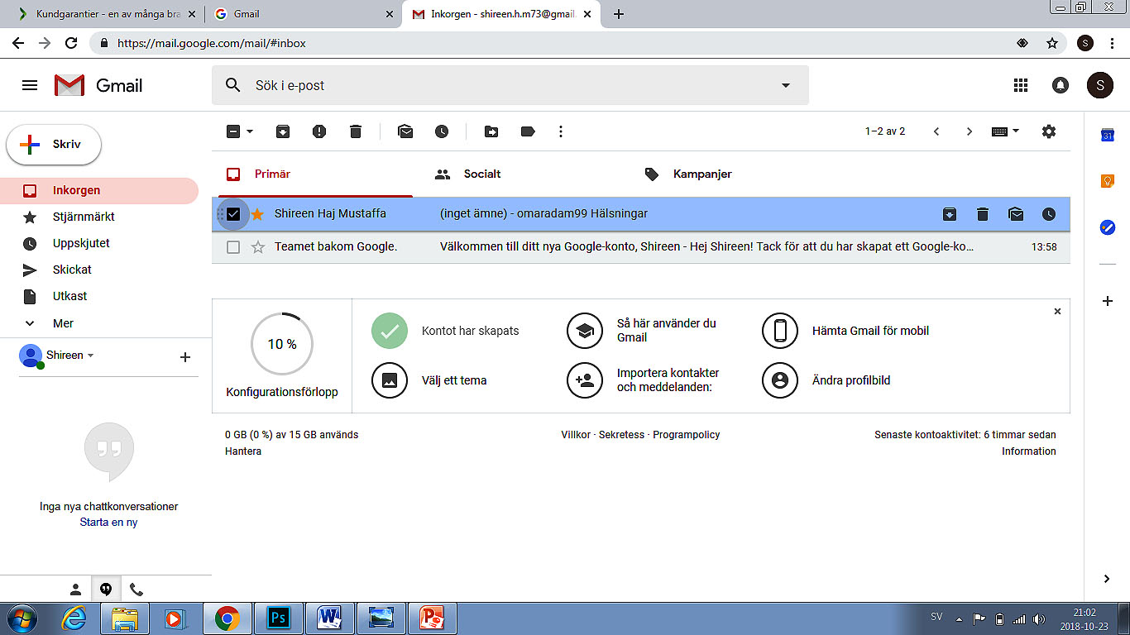
Signaler les spams
Déplacer vers
Plus de fonctions
Archiver
Étiquettes
Supprimer les courriels
Sélectionnez un ou plusieurs courriels pour les déplacer ou les mettres dans la Corbeille.
Si un ou plusieurs courriels sont sélections, un nouvel espace d’outils s’affiche.

Slide 12
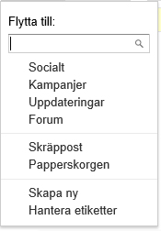
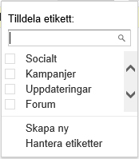
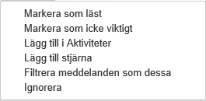
Étiquettes
Plus de fonctions
Déplacer vers
Sous ”Déplacer vers” on peut déplacer les courriels sélectionnés vers des étiquettes existantes. On peut aussi choisir de créer de nouvelles étiquettes.
Sous ”Attribuer des étiquettes”, on peut lier un ou plusieurs courriels à différentes étiquettes. On peut aussi créer de nouvelles étiquettes.
Sous ”Plus” il existe plusieurs choix pour attribuer un statut aux courriels sélectionnés.

Slide 13
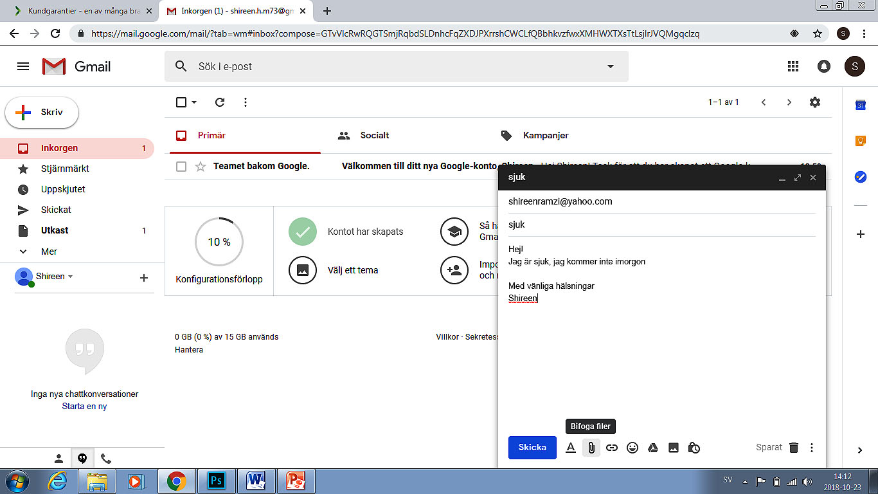
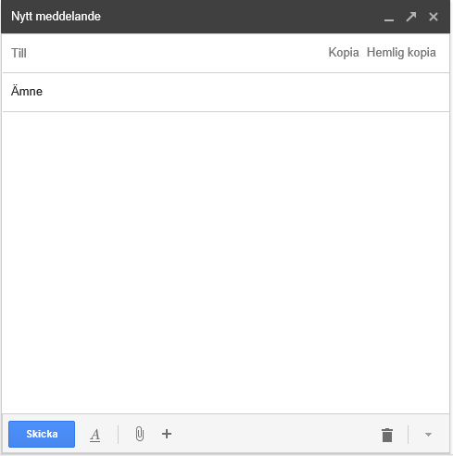


Cliquez sur ”ÉCRIRE” pour ouvrir une nouvelle fenêtre.
Dans le champ ”Pour” vous écrivez l’adresse courriel de la ou des personnes auxquelle vous désirez envoyer le courriel. Peuvent être envoyés à un nombre choisi de destinataires.
Le champ ”Copie cachée” permet d’envoyer une copie du message sans que l’adresse soit vue par les autres destinataires.
Dans le champ ”Copie” vous pouvez inscrire l’adresse courriel à la personne qui doit recevoir une copie du message.
Dans le champ ”Sujet” vous écrivez brièvement de quoi parle le message
Cliquer ici pour joindre un fichier ou une image provenant de Google Drive.
Cliquex ici pour jointre une photo..
Cliquez ici pour joindre un fichier.
Cliquez ici pour insérer un lien.
Cliquez ici pour insérer des smileys.
Cliquez ici pour montrer les possibilités de formatage de texte.

Slide 14
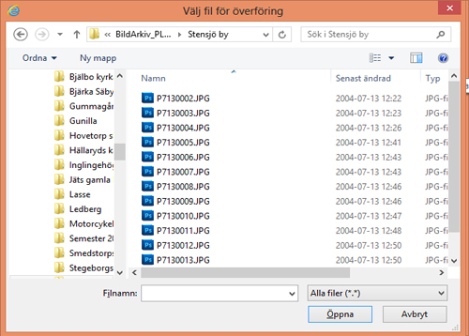
Marquez le fichier que vous voulez joindre..
Cliquez sur ”Ouvrir” et le fichier est prêt à être joint au message.
Cliquez ici pour joindre un fichier.

Slide 15
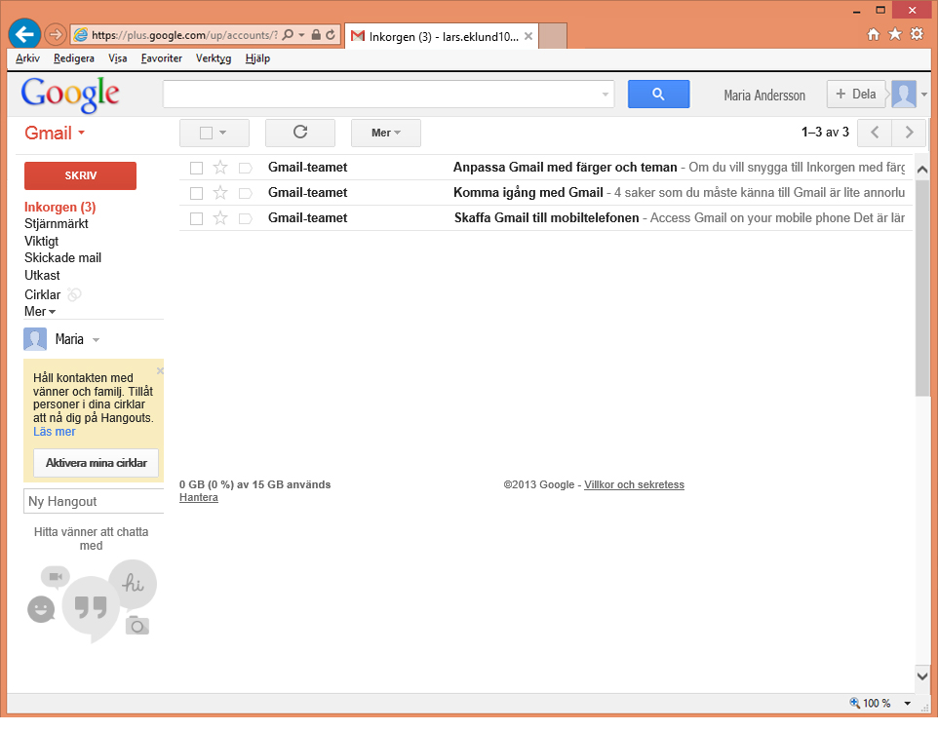
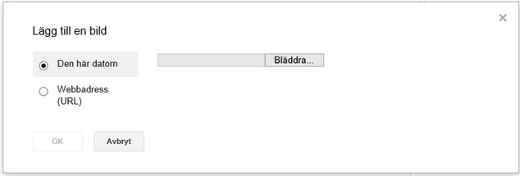
Sélectionnez le fichier que vous voulez joindre.
Cliquez sur Parcourir.
Cliquez sur ”Ouvrir” et la photo sera insérée dans votre message.
Pour terminer, cliquez sur ”Envoyer” pour envoyer le message.
Cliquez ici pour joindre un fichier ou une image provenant de Google Drive. ATTENTION! Pour cela vous devez avoir ce type de compte.!
Insérez une photo

Slide 16
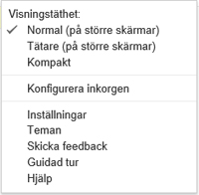
Cliquez sur la roue dentée, un menu s’ouvre pour faire vos propres réglages.
Cliquez sur ”Paramètres”.

Slide 17
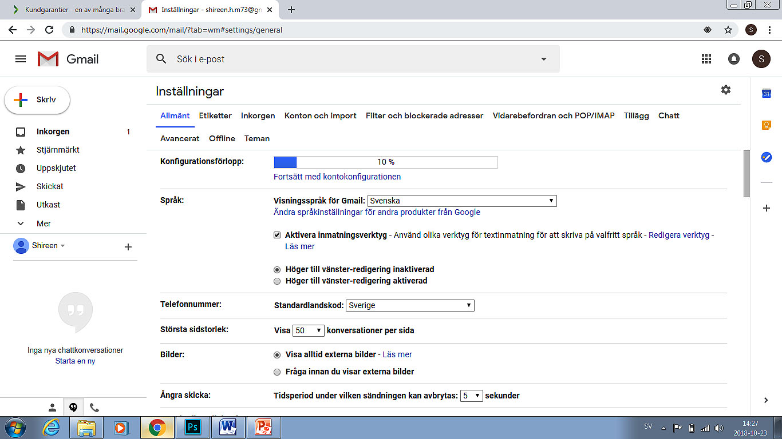
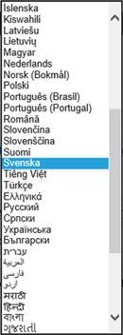
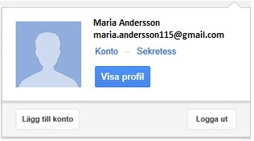
Pour finir, cliquez ici!
Pour vous assurer que personne ne lira vos messages, vous vous déconnectez de votre compte courriel après avoir fini votre travail. C’est particulìèrement important si vous utilisez un ordinateur public.
Cliquez ici pour choisir la langue!

Slide 18
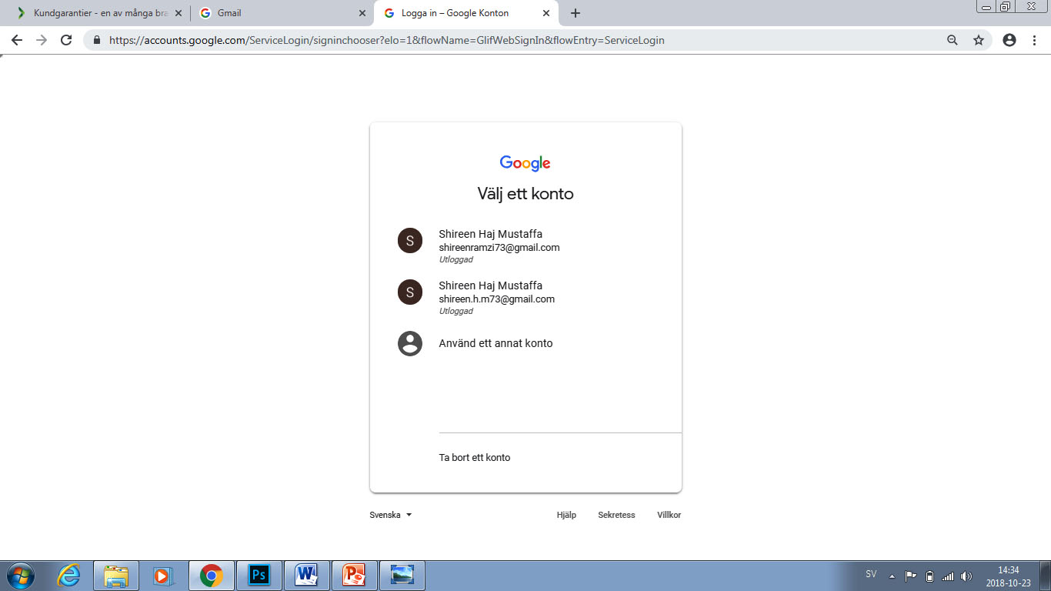
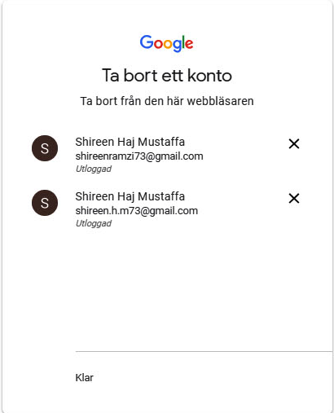
Supprimer un compte

